Slide 1






Slide 2
目录
1. 线性可分支持向量机与硬间隔最大化
2. 线性支持向量机与软间隔最大化
3. 非线性支持向量机与核函数
4. 序列最小最优化算法

Slide 3
一、线性可分支持向量机与硬间 隔最大化
线性可分支持向量机
函数间隔和几何间隔
间隔最大化
学习的对偶算法

Slide 4
线性可分支持向量机
二分类问题：
输入空间：欧式空间或离散集合
特征空间：欧式空间或希尔伯特空间
线性可分支持向量机、线性支持向量机：假设这两个空 间的元素一一对应，并将输入空间中的输入映射为特征 空间中的特征向量；
非线性支持向量机：利用一个从输入空间到特征空间的 非线性映射将输入映射为特征向量；
支持向量机的学习是在特征空间进行的.

Slide 5
线性可分支持向量机
假设特征空间上的训练数据集：
正例和负例
学习的目标：找到分类超平面，
线性可分支持向量机：给定线性可分训练数据集，通过 间隔最大化或等价地求解相应的凸二次规划问题学习得 到的分离超平面为
决策函数：

Slide 6
线性可分支持向量机与硬间隔最大化
w·x + b =0
w
w·x + b <0
w·x + b >0
6

Slide 7
超平面选择
?
7

Slide 8



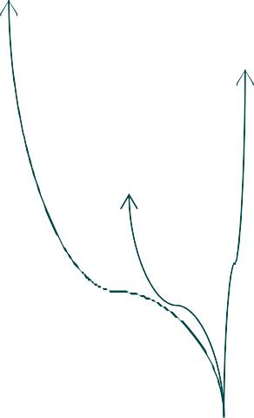
Margins
Support Vectors
Support Vectors

Slide 9
点到超平面的距离
g(x) = w ⋅ x + b
x
x'
| b |
|| w ||
9

Slide 10
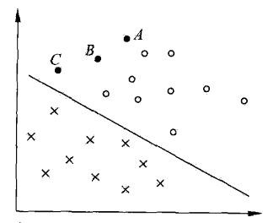
函数间隔和几何间隔
点到分离超平面的远近



表示分类预测的确信程度 的符号与类标记y的符号是否一致
表示分类是否正确
所以：

表示分类的正确性和确信度

Slide 11


函数间隔和几何间隔
函数间隔
样本点的函数间隔
x
x'
训练数据集的函数间隔
表示分类预测的正确性 和确信度
 当成比例改变w和b
| b |
|| w ||

Slide 12


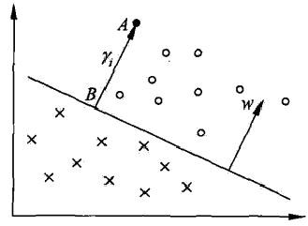

函数间隔和几何间隔
几何间隔
样本点的几何间隔：正例和负例

Slide 13

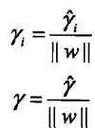
函数间隔和几何间隔
几何间隔
对于给定的训练数据集T和超平面(w, b)
训练数据集的几何间隔
即

Slide 14
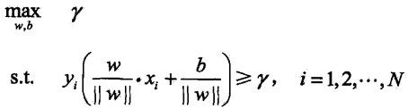
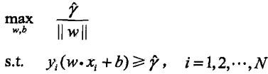



间隔最大化
最大间隔分类超平面
根据几何间隔和函数间隔的关系
考虑：
可以取
最大化
缩放$\hat{γ}$对优化结果无影响
和最小化
等价

Slide 15
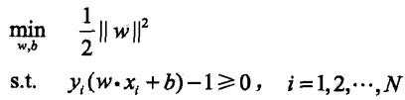
间隔最大化
线性可分支持向量机学习的最优化问题
凸二次规划(convex quadratic programming)

Slide 16
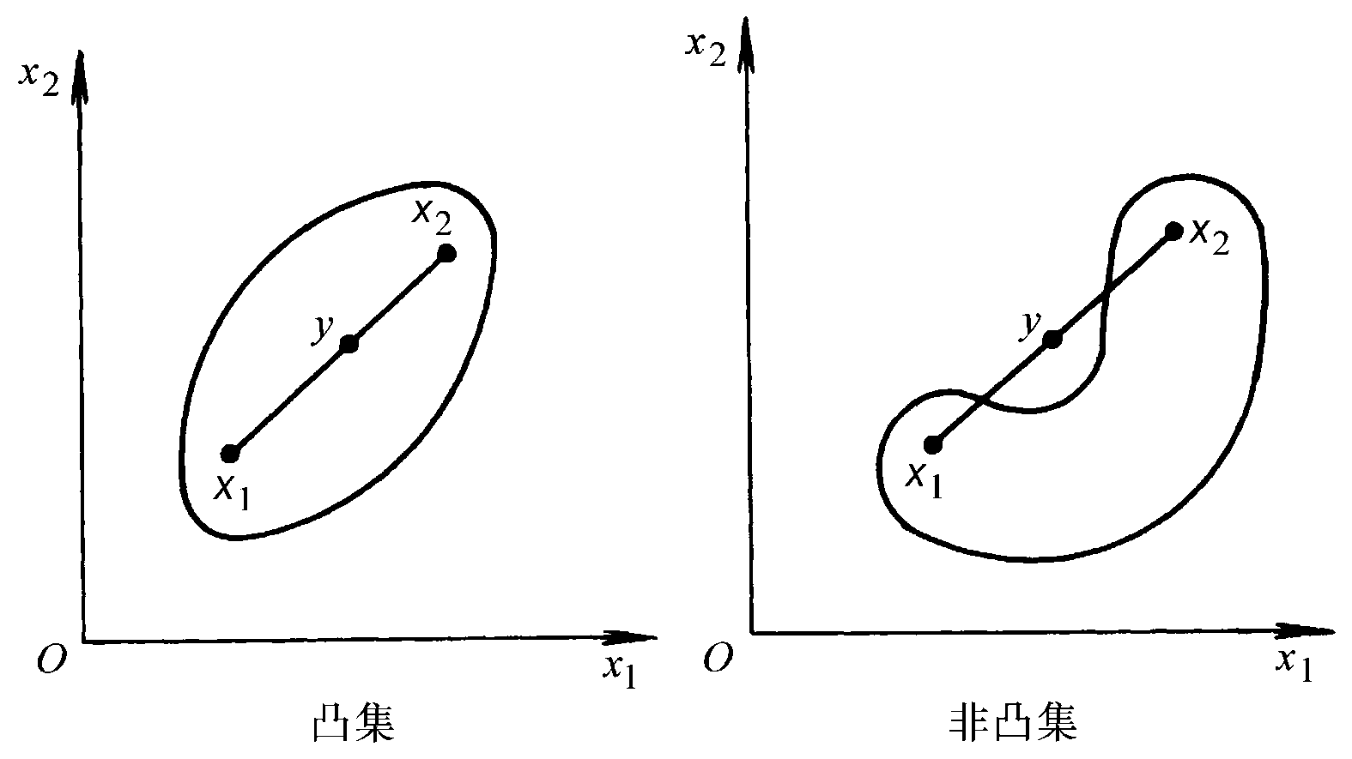
凸集
一个点集（或区域），如果连接其中任意两点
x₁ x₂
的线段都全部包含在该集合内，就称该点集为凸集， 否则为非凸集。

Slide 17
凸性条件
1.根据一阶导数（函数的梯度）来判断函数的凸性
设f(x)为定义在凸集R上，且具有连续的一阶导数 的函数，则f(x)在R上为凸函数的充要条件是对凸 集R内任意不同两点 x₁ x₂ ，不等式
T
( )
≥ f x
( ) (
x − x
) ( )
f x
∇f x
2
1
2
1
1
恒成立。

Slide 18
凸性条件
2.根据二阶导数（ Hesse矩阵)来判断函数的凸性
设f(x)为定义在凸集R上且具有连续二阶导数的 函数，则f(x)在R上为凸函数的充要条件：
Hesse矩阵在R上处处半正定

Slide 19
凸规划
对于约束优化问题
min f ( x)
s.t.
g _{j} ( x ) ≤ 0
j = 1, 2,..., m
若 f ( x) g _{j} ( x)都为凸函数，则此问题为凸规划。

Slide 20


凸规划的性质
1.若给定一点
, 则集合
为凸集。
2.可行域
为凸集
3.凸规划的任何局部最优解就是全局最优解

Slide 21


凸优化问题
凸优化问题: 指约束最优化问题
其中，目标函数f(w) 和约束函数g_{i}(w)都是R^{n}上连续可 微的凸函数，约束函数h_{j}(w)是R^{n}上的仿射函数
当目标函数为二次函数，g函数为仿射函数时，为凸二 次规划问题。

Slide 22


线性可分支持向量机学习算法
输入：线性可分训练数据集
输出：最大间隔分离超平面和分类决策函数
1、构造并求解约束最优化问题
1

求得w*和b*
2、得到分离超平面
 分类决策函数

Slide 23
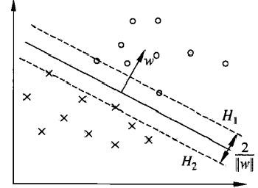
支持向量和Margins（边界）
 在线性可分情况下，训练数据集的样本点中与分离超 平面距离最近的样本点的实例称为支持向量(support vector)；
支持向量是使约束条件式等号成立的点，即
正例：
负例：

Slide 24
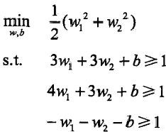
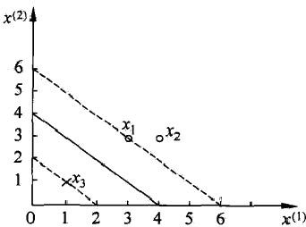


例：

Slide 25
拉格朗日对偶
如何求解：
1
在约束最优化问题中，常常利用拉格朗日对偶性 (Lagrange duality)将原始问题转换为对偶问题，通过解 对偶问题得到原始问题的解

Slide 26



拉格朗日对偶
1、原始问题
设f(x),c(x),h(x)是定义在R^{n}上的连续可微函数
引进拉格朗日函数
为乘子
考虑x的函数，P为原始问题

Slide 27


拉格朗日对偶

为乘子
假设给定某个x，如果x违反约束条件：

Slide 28



拉格朗日对偶
考虑极小问题：
与原始最优化问题等价

Slide 29


拉格朗日对偶
1、原始问题
则：
称为广义拉格朗日函数的极小极大问题
定义原始问题的最优值

Slide 30




拉格朗日对偶
2、对偶问题
 定义：
则最大值问题
称为广义拉格朗日函数的极大极小问题
表示为约束最优化问题：
：
称为原始问题的对偶问题，
对偶问题的最优值

Slide 31
原始问题和对偶问题的关系
定理：
若原始问题和对偶问题都有最优值，则
推论：
设x*，和α*，β*分别是原始问题和对偶问题的可行解， 并且d*=p*，则x*，和α*，β*分别是原始问题和对偶问 题的最优解

Slide 32
原始问题和对偶问题的关系
定理：
若原始问题和对偶问题都有最优值，则
推论：
设x*，和α*，β*分别是原始问题和对偶问题的可行解， 并且d*=p*，则x*，和α*，β*分别是原始问题和对偶问 题的最优解

Slide 33
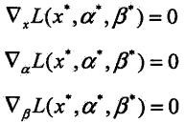
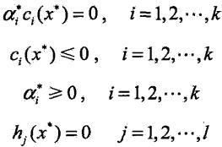
KKT条件
定理：对原始问题和对偶问题，假设函数f(x)和c_{i}(x)是 凸函数，h_{j}(x)是仿射函数，并且不等式c_{i}(x)是严格可行 的，则x*，和α*，β*分别是原始问题和对偶问题的解的 充分必要条件是x*，和α*，β*满足karush-Kuhn- Tucker(KKT)条件。

Slide 34
学习的对偶算法
对于线性可分支持向量机的优化问题，原始问题：
1
应用拉格朗日对偶性，通过求解对偶问题，得到原始问 题的解。
优点：
对偶问题往往容易解
引入核函数，推广到非线性分类问题

Slide 35


学习的对偶算法
定义拉格朗日函数
原问题：极小极大，对偶问题：极大极小

Slide 36

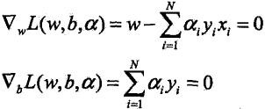
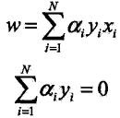
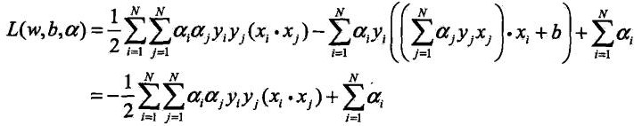

学习的对偶算法
先求L(w,b,α)对w，b的极小，再求对α的极大
1、求： ，对w，b分别求偏导并令等于0
由
得：

Slide 37



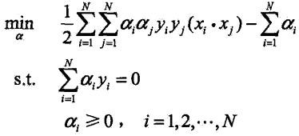
学习的对偶算法
求
对α的极大，即是对偶问题：
2

Slide 38
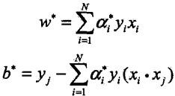


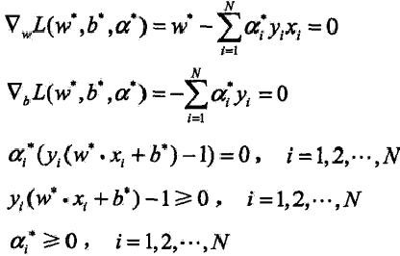


学习的对偶算法
定理：设
则存在下标j，使得
的解。
证明：由
是对偶最优问题 的解
2
，并可按下式求得原始问题
1
得
：

Slide 39



学习的对偶算法
定理：设
存在下标j，使得
的解。
证明：由 反证法：
是对偶最优问题
2
的解
，并可按下式求得原始问题
1
，其中至少有一个
假设：
, 由 可知w*=0，
但这不是原始优化问题的解，产生矛盾 对此：j 有

Slide 40


学习的对偶算法
由此定理可知，分离超平面可以写成：
分类决策函数可以写成：
这就是说，分类决策函数只依赖于输入x和训练样本输 入的内积，上式称为线性可分支持向量机的对偶形式.

Slide 41



线性可分支持向量机学习算法
输入：线性可分训练数据集
输出：最大间隔分离超平面和分类决策函数
1、构造并求解约束最优化问题
求得最优解：

Slide 42




线性可分支持向量机学习算法
2、计算
 并选择α*的一个正分量

3、求得分离超平面
 分类决策函数
，计算

Slide 43
支持向量
考虑原始优化问题和对偶优化问题，
将数据集中对应于
称为支持向量
的样本
的实例x_{i}
支持向量一定在分割边界上，由KKT互补条件：
对应于
的样本 x_{i}
或

Slide 44
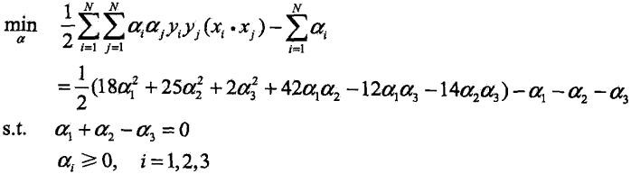

例子：
正例点
解：对偶形式
负例点
将
带入目标函数并记为

Slide 45






例子：
对
求偏导数，并令其为0，易知
在
，所以最小值
取极值，但该点不满足约束条件 应在边界上达到
当
时，最小值
当
时，最小值
于是
在
获得极小
，
这样
对应的实例向量为支持向量

Slide 46



计算得：
例子：
分离超平面为：
分类决策函数为：

Slide 47
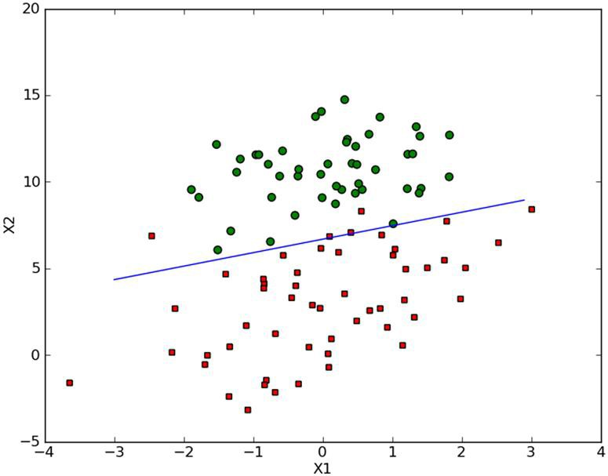

二、线性支持向量机与软间隔最大化
训练数据中有一些特异点（outlier），不能满足函数间 隔大于等于1的约束条件。
解决方法：对每个样本点
使得函数间隔加上松弛变量 大于等于1，约束条件变为
引进一个松弛变量
：
目标函数变为：
C > 0 为惩罚参数

Slide 48

线性支持向量机与软间隔最大化
线性不可分的线性支持向量机的学习问题：
3
可证明w的解是唯一的，b不是，
设该问题的解是w*,b*,可得到分离超平面和决策函数

Slide 49
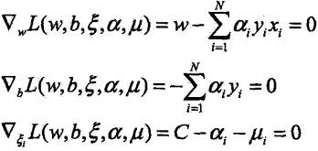
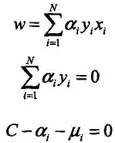
线性支持向量机与软间隔最大化
原始问题
3
的拉格朗日函数：
其中
对偶问题是拉格朗日函数的极大极小问题
：
首先求
对w,b,ξ的极小，由
入
：

得
带

Slide 50



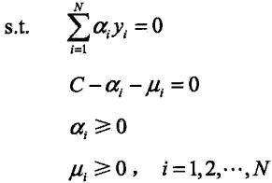
线性支持向量机与软间隔最大化
得：
再对
求α的极大，得到对偶问题：

Slide 51





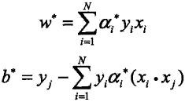
线性支持向量机与软间隔最大化
原始问题
3
的对偶问题：
4
定理：
设
α*的一个分量
是对偶问题
4
的一个解，若存在
，则原始问题的解w*,b*

Slide 52
线性支持向量机学习算法
输入：线性不可分训练数据集
输出：分离超平面和分类决策函数
1、构造并求解约束最优化问题
求得最优解：

Slide 53

线性支持向量机学习算法
2、计算
 并选择α*，适合条件

3、求得分离超平面
 分类决策函数
，计算

Slide 54
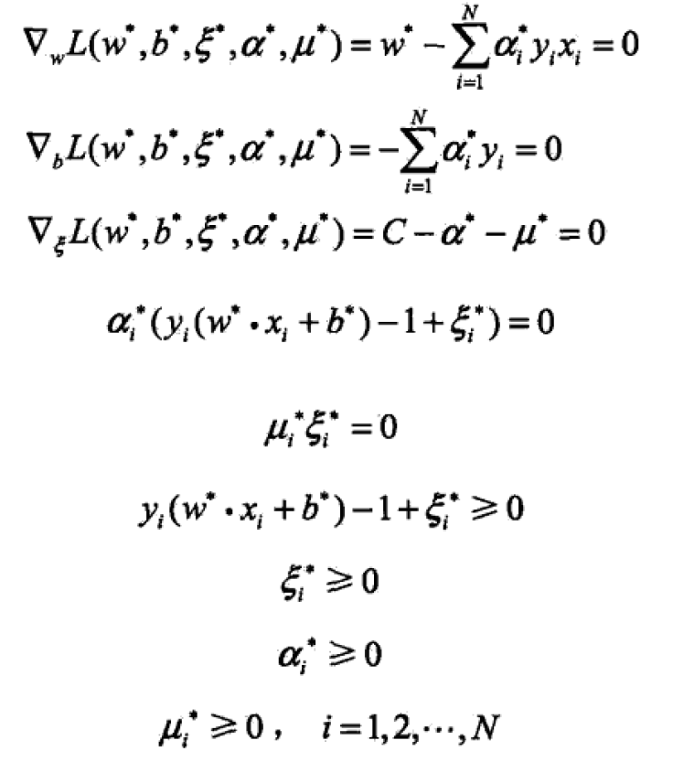

Slide 55
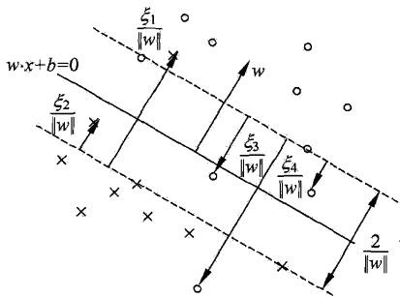


支持向量
1-ε

Slide 56


合页损失函数hinge loss function
线性支持向量机学习还有另外一种解释，就是最小化以 下目标函数：
第一项：
称为合页损失函数

Slide 57
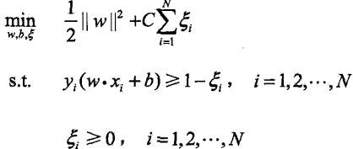

合页损失函数hinge loss function
线性支持向量机原始最优化问题:
等价于：

Slide 58
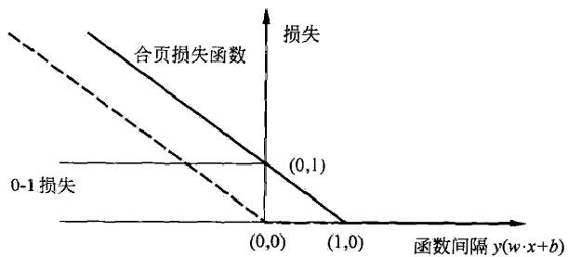
合页损失函数hinge loss function

Slide 59
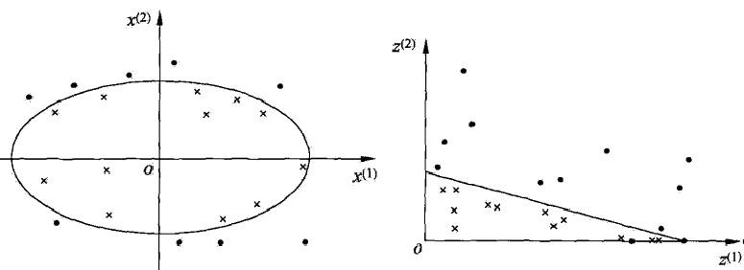
三、非线性支持向量机与核函数
非线性分类问题：
非线性可分问题
如果能用R^{n}中的一个超曲面将正负例正确分开，则称这 个问题为非线性可分问题.

Slide 60




非线性支持向量机与核函数
 非线性问题往往不好求解，所以希望能用解线性分类 间题的方法解决这个问题。
采取的方法是进行一个非线性变换，将非线性问题变换 为线性问题，通过解变换后的线性问题的方法求解原来 的非线性问题。
原空间：
新空间：

Slide 61
非线性支持向量机与核函数
用线性分类方法求解非线性分类问题分为两步:
首先使用一个变换将原空间的数据映射到新空间;
然后在新空间里用线性分类学习方法从训练数据中学习 分类模型。
核技巧就属于这样的方法
核技巧应用到支持向量机，其基本想法：
通过一个非线性变换将输入空间(欧氏空间R”或离散集合) 对应于一个特征空间(希尔伯特空间)，使得在输入空间中 的超曲面模型对应于特征空间中的超平面模型(支持向量 机)。分类问题的学习任务通过在特征空间中求解线性支 持向量机就可以完成.

Slide 62

非线性支持向量机与核函数
核函数定义：
设X是输入空间(欧氏空间R^{n}的子集或离散集合)，又设 H为特征空间(希尔伯特空间)，如果存在一个从X到H的 映射
使得对所有
函数K(x,z)满足条件
则称
式中
为核函数
为
，
为映射函数， 的内积
和

Slide 63
非线性支持向量机与核函数
核技巧的想法是：
在学习与预测中只定义核函数K(x,z)，而不显式地定义 映射函数，通常，直接计算K(x,z)比较容易，而通过
和
计算K(x, z)并不容易。
注意：φ是 输入空间R^{n}到特征空间H的映射，特征空间
H一般是高维，映射可以不同。

Slide 64
非线性支持向量机与核函数
例：
假设输入空间是R²，核函数是 相关的特征空间H和映射
解：
,试找出其
可以取：
容易验证：

Slide 65

非线性支持向量机与核函数
例：
假设输入空间是R²，核函数是 相关的特征空间H和映射
解：
同样：
,试找出其
都满足条件。

Slide 66



核函数在支持向量机的应用
注意到：
线性支持向量机对偶问题中，无论是目标函数还是决策 函数都只涉及输入实例和实例之间的内积。
目标函数中的内积 代替，目标函数：
用核函数
决策函数：

Slide 67
问题：
正定核
己知映射函数φ，可以通过
K(x,z).
和 的内积求得核函数
不用构造映射φ, 能否直接判断一个给定的函数K(x,z)是不是核 函数?
或者说，函数K(x,z)满足什么条件才能成为核函数?
假设K(x,z)是定义在XxX上的对称函数，并且对任意的
K(x,z)关于 的Gram矩阵是半正定的，可以依据函 数K(x,z)，构成一个希尔伯特空间(Hilbert space)；
其步骤是首先定义映射φ ，并构成向量空间S，然后在S上定 义内积构成内积空间; 最后将S完备化构成希尔伯特空间.

Slide 68


正定核
1、定义映射，构成向量空间S
映射：
对任意
定义线性组合:
考虑由线性组合为元素的集合S, 由于集合S对加法和数 乘运算是封闭的，S构成一个向量空间。

Slide 69
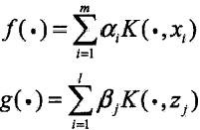

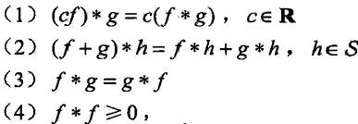
正定核
2、在S上定义内积，构成内积空间
 在S上定义一个运算“*”，对任意f，g属于S
定义运算*：
证明内积空间：

Slide 70



正定核
3、将内积空间S完备化为希尔伯特空间
 由：
内积得到范数
因此，S是一个赋范向量空间；根据泛函分析理论，对 于不完备的赋范向量空间S，一定可以使之完备化，得 到完备的赋范向量空间H；一个内积空间，当作为一个 赋范向量空间是完备的时候，就是希尔伯特空间，这样， 就得到了希尔伯特空间H。
再生性：
：

Slide 71

正定核
正定核的充要条件
设K
：
，是对称函数，则K(x,z)为正定核函数
的充要条件是对任意
Gram矩阵
K(x,z)对应的
是半正定的。
给定一个实矩阵 A，矩阵 A^{T}A 是 A 的列向量的格拉姆 矩阵，而矩阵 AA^{T} 是 A 的行向量的格拉姆矩阵。
格拉姆矩阵是半正定的，反之每个半正定矩阵是某些向 量的格拉姆矩阵。这组向量一般不是惟一的：任何正交 基的格拉姆矩阵是恒同矩阵。

Slide 72
正定核
正定核的等价定义
设
对任意的 阵
，是K(x,z)是定义在
对称函数，如果
K(x,z)对应的Gram矩
半正定的，则称K(x,z)为正定核。
这一定义在构造核函数时很有用。但对于一个具体函数
K(x,z) 来说，检验它是否为 要求对任意有限输入集 Gram矩阵是否为半正定的。
正定核函数
并不容易，因为 验证K对应的
在实际问题中往往应用己有的核函数。

Slide 73



常用核函数
1、多项式核函数（Polynomial kernel function)
对应的支持向量机为P次多项式分类器，分类决策函数：
2、高斯核函数 （Gaussian Kernel Function)
决策函数：

Slide 74
常用核函数
3、字符串核函数：

Slide 75

非线性支持向量机学习算法
输入：线性不可分训练数据集
输出：分类决策函数
1、选取适当的核函数和参数C，构造最优化问题：
5
求得最优解：

Slide 76


非线性支持向量机学习算法
2、并选择α*，适合条件

3、构造决策函数
，计算
当K(x,z)是正定核函数时， 5
是存在的。
是凸二次规划问题，解

Slide 77
四、序列最小最优化算法
序列最小最优化(sequential minimal optimization SMO)算法：1998年由Platt提出。
动机：
支持向量机的学习问题可以形式化为求解凸二次规划问 题.这样的凸二次规划问题具有全局最优解，并且有许 多最优化算法可以用于这一问题的求解；
但是当训练样本容量很大时，这些算法往往变得非常低 效，以致无法使用.所以，如何高效地实现支持向量机 学习就成为一个重要的问题。

Slide 78
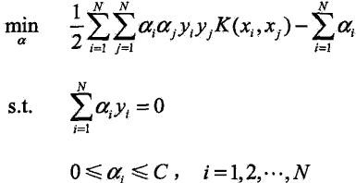
序列最小最优化算法
SMO（Sequential minimal optimization )
解如下凸二次规划的对偶问题
注意：变量是拉格朗日乘子α_{i}，一个对应一个样本

Slide 79
SMO算法
启发式算法，基本思路：
如果所有变量的解都满足此最优化问题的KKT条件，那么得 到解；
否则，选择两个变量，固定其它变量，针对这两个变量构建 一个二次规划问题，称为子问题，可通过解析方法求解，提 高了计算速度。
子问题的两个变量：一个是违反KKT条件最严重的那个，另 一个由约束条件自动确定。
SMO算法包括两个部分：
求解两个变量二次规划的解析方法
选择变量的启发式方法

Slide 80


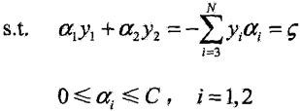
两个变量二次规划的求解过程
选择两个变量，其它固定，SMO的
5
的子问题：
6

Slide 81
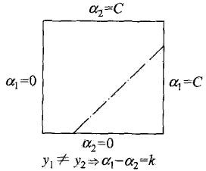
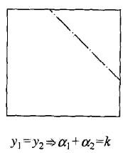
两个变量二次规划的求解过程
两个变量，约束条件用二维空间中的图形表示
假设问题
6
的初始可行解为
，最优解
 设α₂未经剪辑时的最优解为

Slide 82



两个变量二次规划的求解过程
 根据不等式条件
的取值范围：
 左图：
 右图：

Slide 83


两个变量二次规划的求解过程
 求解过程：
先求沿着约束方向未经剪辑时的
再求剪辑后的
记：
令：
E 为输入x的预测值和真实输出y的差，i=1，2

Slide 84

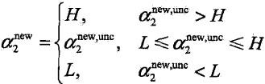

两个变量二次规划的求解过程
 定理：
最优化问题
6
沿约束方向未经剪辑的解：
剪辑后的解
得到α₁的解

Slide 85



两个变量二次规划的求解过程
证明： 引进记号
目标函数写成：
由
及

Slide 86




两个变量二次规划的求解过程
得到只是α2 的函数的目标函数
对α2求导
令其为0：

Slide 87


两个变量二次规划的求解过程
将
代入：
将
代入：

Slide 88
两个变量二次规划的求解过程
 得到定理：
最优化问题
6
沿约束方向未经剪辑的解：
剪辑后的解
得到α₁的解

Slide 89

变量的选择方法
SMO算法在每个子问题中选择两个变量优化，其中至 少一个变量是违反KKT条件的
1、第一个变量的选择：外循环
 违反KKT最严重的样本点，
 检验样本点是否满足KKT条件：
先检查

Slide 90

变量的选择方法
如果内循环通过上述方法找到的点不能使目标函数有足 够的下降
则：遍历间隔边界上的样本点，测试目标函数下降
如果下降不大，则遍历所有样本点
如果依然下降不大，则丢弃外循环点，重新选择
2、第二个变量的检查: 内循环，
选择的标准是希望能使目标函数有足够大的变化
即对应
最大 ，即E1，E2 的符号相反，差异最大

Slide 91



计算阈值b和Ei
3、每次完成两个变量的优化后，重新计算b，Ei
由KKT条件：

Slide 92
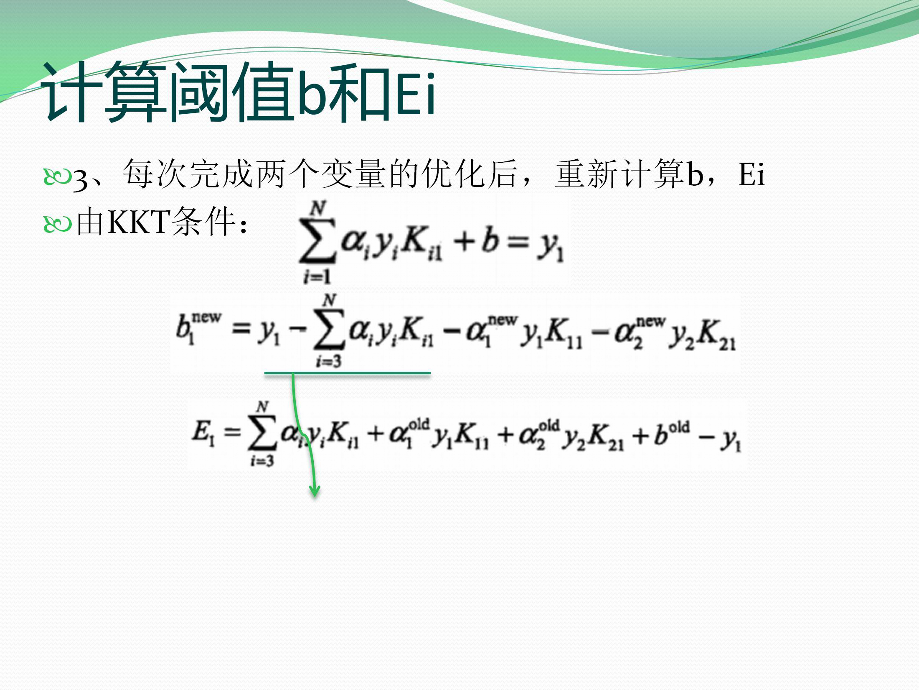
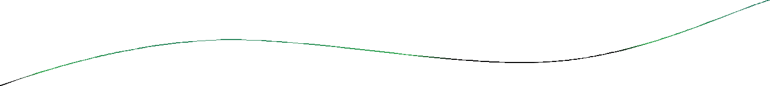
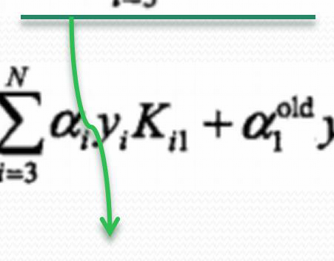


Slide 93


计算阈值b和E_{i}
如果
：

Slide 94
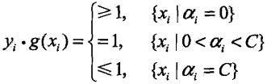


SMO算法
输入：训练数据集

输出：近似解 α
，精度ε

Slide 95
SMO算法
SVM light：Joachims
http://svmlight.joachims.org
LIBSVM:http://www.csie.ntu.edu.tw/~cjlin/libsvm

Slide 96
Q & A

